Slide 1
Podaljšano bivanje 1.razred Gibanje na prostem Bodi športno aktiven in podaj se v naravo(hoja, tek, pohod). Upoštevaj priporočila in navodila NIJZ.

Slide 2
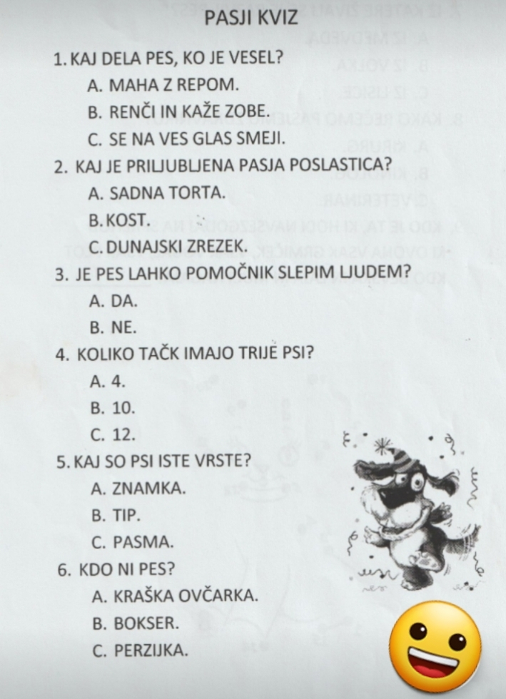
Pasji kviz

Slide 3
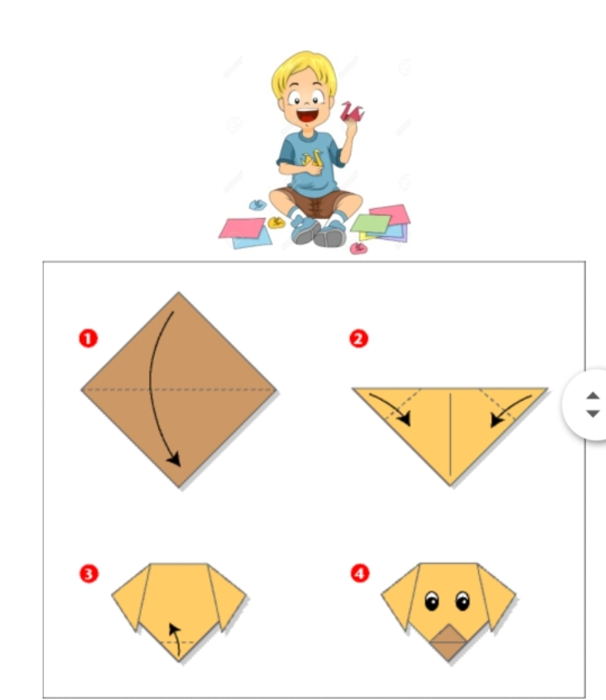
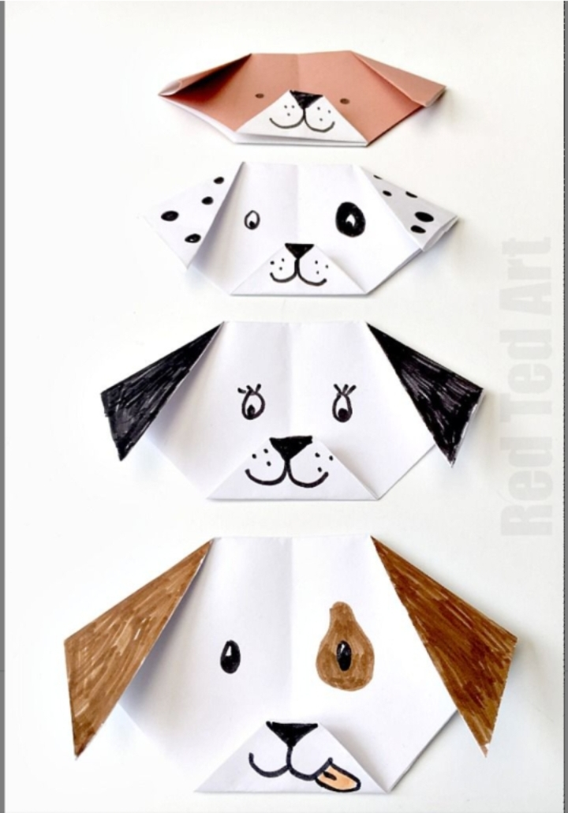
Predlog za ustvarjanje: origami
Origami je japonska umetnost zgibanja lista papirja. Po korakih izdelaj psa.
Papir naj ima obliko kvadrata.

